Slide 1
English Class – Aula 02
Teacher Cristiane de Brito Cruz
1. Considerações gerais sobre a leitura
1.1. Conceituação
1.2. Razões para se ler em língua estrangeira
1.3. O processo comunicativo
1.4. Abordagem intensiva e extensiva da leitura
1.5. Relação entre técnicas de leitura e os níveis de compreensão do texto.

Slide 2
1.1 Conceituação de Leitura:
A leitura é basicamente um processo de representação. Como esse processo envolve o sentido da visão, ler é, na sua essência, olhar para uma coisa e ver outra. A leitura não se dá por acesso direto à realidade, mas por intermediação de outros elementos da realidade. Nessa triangulação da leitura o elemento intermediário funciona como um espelho; mostra um segmento do mundo que normalmente nada tem a ver com sua própria consistência física. Ler é, portanto, reconhecer o mundo através de espelhos. Como esses espelhos oferecem imagens fragmentadas do mundo, a verdadeira leitura só é possível quando se tem um conhecimento prévio desse mundo. (Wilson J. Leffa)

Slide 3
1.2 Ler em outra língua:
O conhecimento de uma língua estrangeira possibilita o acesso a diferentes tipos de informação as quais não vêm dissociadas daquilo que já conhecemos sobre a realidade. Ao ler um texto em língua estrangeira (LE) o leitor utiliza vários tipos de conhecimento previamente formados para compreendê-lo (KLEIMAN, 2002; SOLÉ, 1998). Pode-se dizer que, para interpretar efetivamente um texto, o aprendiz deve confrontar a sua realidade e cultura com o que percebe nos significados gerados a partir do texto em LE.
Lucielen PORFIRIO (2014)

Slide 4
1.2 Ler em outra língua:
Realizar uma atividade de leitura em língua estrangeira (LE) vai muito além de compreender o código linguístico da língua ali apresentada. Entender um texto significa, a partir do código, identificar e produzir sentidos, perceber e formular as ideias ali expostas. Assim, para que os sentidos sejam construídos pelo leitor, há uma interação entre o que está linguisticamente exposto no texto com o que ele já conhece de leituras anteriores, de sua vivência de mundo (FREIRE, 1983) e de sua cultura.
Lucielen PORFIRIO (2014)

Slide 5
Razões:
1.2 Ler em outra língua:
4 Reasons Why it is Great to Read and Speak English
Of all the languages to learn, there are many great reasons to be able to proficiently speak and read English. As a result, it is not surprising that so many people choose to learn English and use their knowledge of the English language to advance their career and personal experiences.
Here we take a look at four of the very best reasons to speak and read English:

Slide 6
Razões:
1: English is the language of the international business community
Although international business by nature spans many countries and cultures, English is the dominant language of the international business community. Overwhelmingly, English is the linguistic currency and foundation through which business exchanges and communications take place.
With this in mind, it comes as no surprise that many people who aspire to improve and enhance the way that they do business recognise the importance of education through a quality English course.

Slide 7
Razões:
2: Increase and expand your employment opportunities
One of the foremost reasons that people choose to study English is to enhance their career opportunities. There is no escaping the fact that candidates that can speak, read and communicate in multiple languages are highly sought after and most desirable in a range of employment situations.
Some people are surprised to find that it is not only in travel, international business and translation that bilingual or multilingual speakers are so heavily in demand.

Slide 8
Razões:
2: Increase and expand your employment opportunities
Today, organisations of many different natures and purposes desire staff that can read and speak at least two languages.
In fact, the ability to speak and read at least one language, other than your native language, is recognised by recruiters as the factor that often gives a candidate that may be similarly matched to others, the edge in securing professional positions. If learning English can give a person such a distinct career advantage, it is all the more apparent that proficiency with the English language can deliver a range of desirable professional benefits.

Slide 9
Razões:
3: Travel
Not only is English the language of the international business community, it is commonly understood to be the language most common to travellers.
Although people from all corners of the globe travel, it is very often the case that the English language is the common linguistic denominator. When English is the basis of communication, undertaking an English course clearly offers a personal advantage in that more opportunities and a broader range of enriching experiences are available to those who travel and can read and speak English.

Slide 10
Razões:
4: It shows your commitment to rigorous study
There is no denying that learning a foreign language can be difficult and challenging. However, it can also be incredibly interesting, stimulating and enjoyable.
The fact that you or any other person has committed to and completed a credible and rigorous English course actually speaks volumes about your personality and approach to learning. Potential employers, as well as numerous others, tend to be impressed by commitment to learning of this type and appreciate the dedication, time and energy that is required in order to successfully complete a course and proficiently read and speak English.

Slide 11
Razões:
4: It shows your commitment to rigorous study
The ability to confidently and competently read and speak English is favourably perceived. However, the advantages of reading and speaking English go far beyond other people’s perceptions and branch into a range of personal and life enhancing opportunities that are made available when a person is able to speak English as a second language.
https://www.academia21.com/blog/2011/11/15/4-reasons-great-read-speak-english/

Slide 12
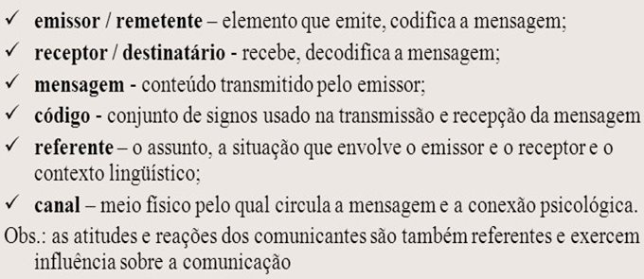
1.3 O processo comunicativo:

Slide 13
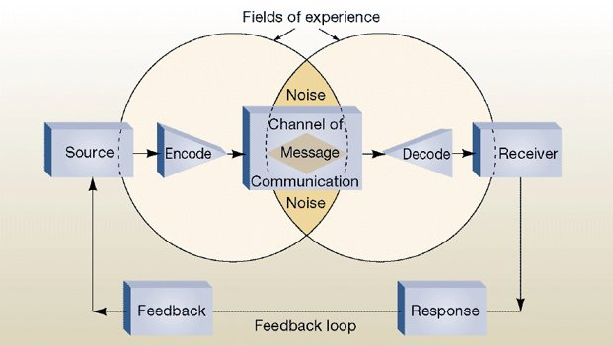
1.3 O processo comunicativo:

Slide 14
1.3 O processo comunicativo:
Sender:
Receiver:
Channel:
Message:
Code:
Reference:

Slide 15
1.3 O processo comunicativo:
Sender: Helga
Receiver: Helga's daughter
Channel: Oral text/ The air
Message: The text itself
Code: English language
Reference: An independent woman's role model

Slide 16
1.4 Leitura Extensiva e intensiva:
A conjuntura contemporânea demanda um tipo rápido de leitura, por prazer, por curiosidade ou por informação, e que pode ser esquecida assim que se termina de ler, isto é, uma leitura extensiva, que não precisa ser memorizada/decorada ou recitada/cantada. Por outro lado, a escola utiliza uma metodologia de ensino intensiva, focando o estudo de algumas poucas obras clássicas com fichas de leitura e utilizando o texto como pretexto para o ensino da gramática. O aluno que estuda gramática poderá ser bom em gramática, não em outras habilidades, como a leitura e a escrita. Ler se aprende lendo, e escrever, escrevendo.
Roberta Macedo Ciocari
https://digitalis.uc.pt/pt-pt/node/106201?hdl=23837

